Slide 1
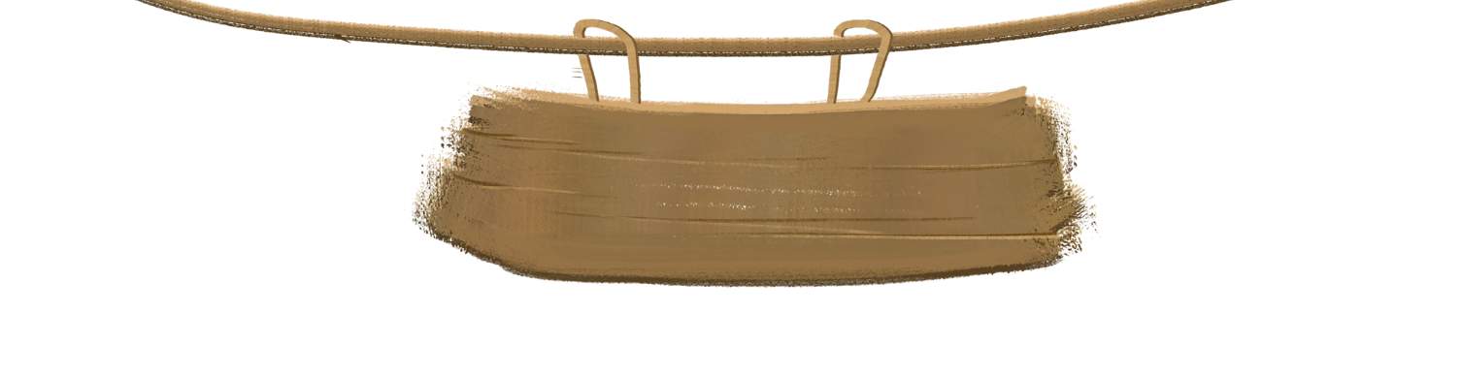


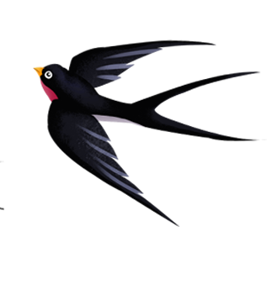




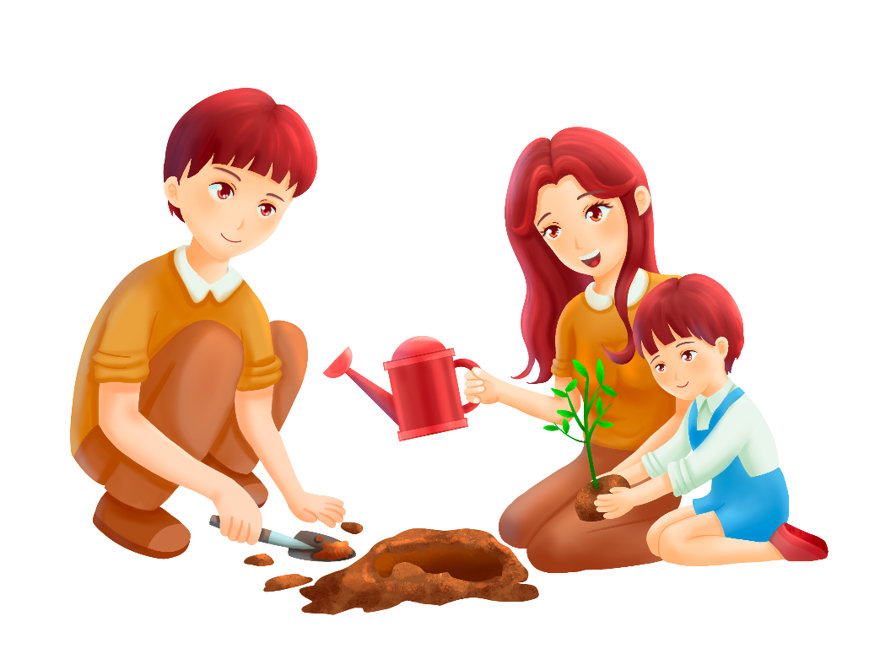




Slide 2


- Vận dụng được kiến thức về nhu cầu sống của thực vật và động vật để đề xuất việc làm cụ thể trong chăm sóc cây trồng, giải thích được tại sao cần phải làm công việc đó.
- Thực hiện được việc làm phù hợp để chăm sóc cây trồng ở nhà.
- Rèn luyện kĩ năng làm thực hành, hoạt động trải nghiệm, qua đó góp phần phát triển kĩ thuật chăm sóc cây trồng.

Slide 3

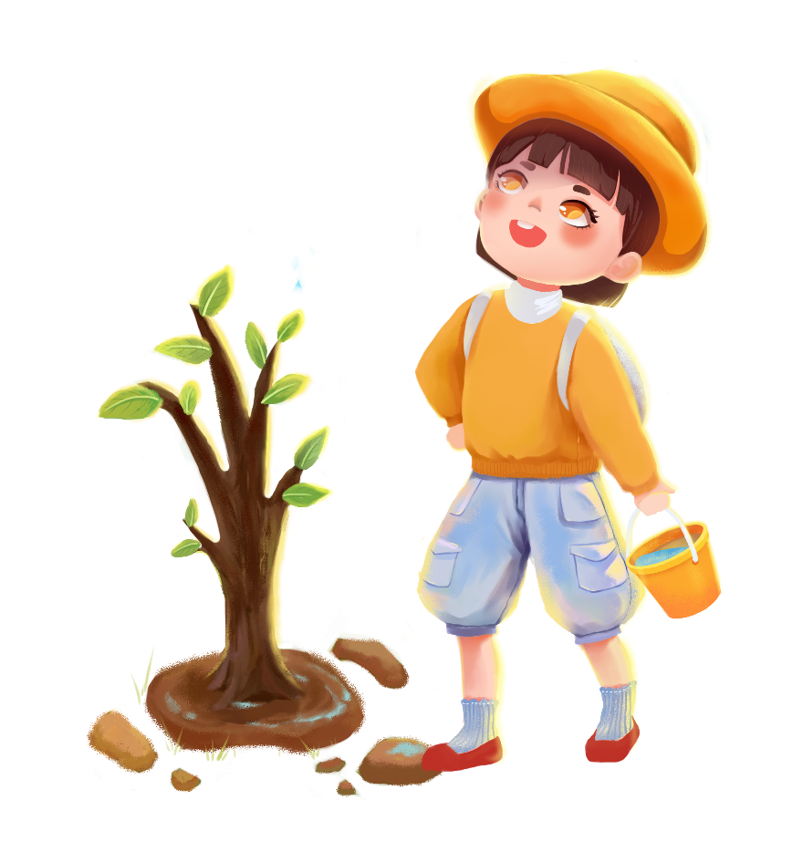


Slide 4


Em hãy kể một số việc làm để chăm sóc cây trồng, vật nuôi ở gia đình em.

Slide 5


Slide 6



Slide 7
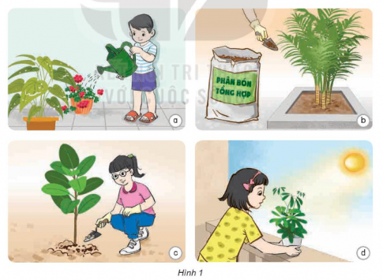

1. Quan sát hình 1 và cho biết:
- Các bạn nhỏ trong hình đang làm gì để chăm sóc cây trồng?
- Các hoạt động đó đáp ứng nhu cầu sống nào của cây?

Slide 8

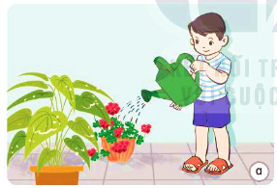
Hoạt động
Tưới nước cho cây
Đáp ứng nhu cầu:
Đáp ứng nhu cầu nước của cây.

Slide 9
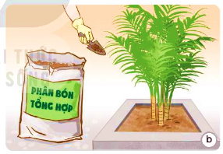
Hoạt động
Bón phân
Đáp ứng nhu cầu:
Đáp ứng nhu cầu chất khoáng của cây.

Slide 10
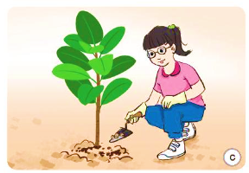
Hoạt động
Vun xới đất
Đáp ứng nhu cầu:
Đáp ứng nhu cầu không khí của cây.

Slide 11
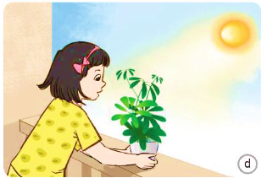
Hoạt động
Đưa cây ra nắng
Đáp ứng nhu cầu:
Đáp ứng nhu cầu ánh sáng của cây.

Slide 12
Em hãy kể một số việc làm để chăm sóc cây trồng mà em đã thực hiện.

Slide 13
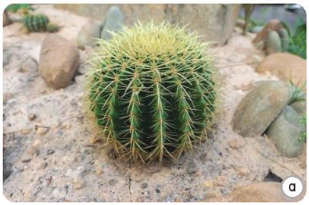
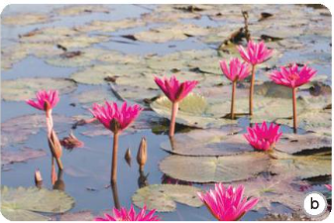

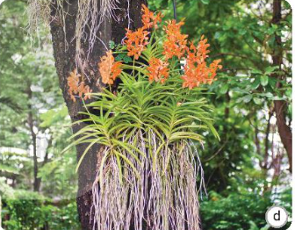
2. Quan sát hình 2 và cho biết:
- Cây nào thích hợp ở nơi bóng râm, cây nào cần nhiều nắng?
- Cây nào cần ít nước, cây nào cần nhiều nước để phát triển?
Cây xương rồng: Thích hợp trồng trên đất khô ráo, ít nước, nơi có nhiều nắng.
Cây hoa súng: Sống dưới nước trong các đầm, ao, thích hợp ở nơi có nhiều nắng.
Cây hoa giấy: Thích hợp trồng ở đất không quá ẩm, nơi có nhiều nắng.
Cây hoa lan: Thường bám ở thân cây gỗ khác, thích hợp ở nơi bóng râm hoặc giàn có lưới che giảm nắng.

Slide 14

Cây ưa bóng râm
Cây cần nhiều nắng
Cây cần nhiều nước
Cây cần ít nước

Slide 15
Cây ưa bóng râm
Cây cần nhiều nắng
Cây cần nhiều nước
Cây cần ít nước

Slide 16


Mỗi loại cây khác nhau sẽ có nhu cầu sống khác nhau. Cần chăm sóc cây trồng đúng cách, đảm bảo các nhu cầu sống và điều kiện sống phù hợp để giúp cây trồng sống và phát triển tốt.

Slide 17

1. Lấy ví dụ về cây trồng cần nhiều nước, ít nước, cây thích hợp ở nơi bóng râm, cây cần nhiều nắng....

Slide 18
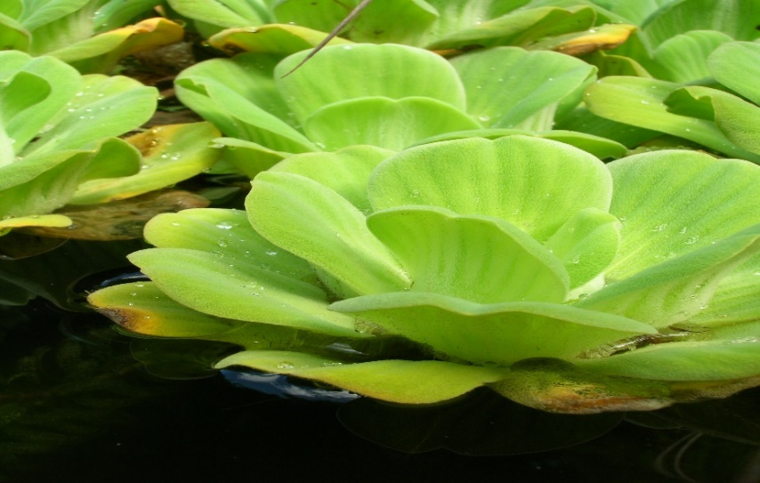
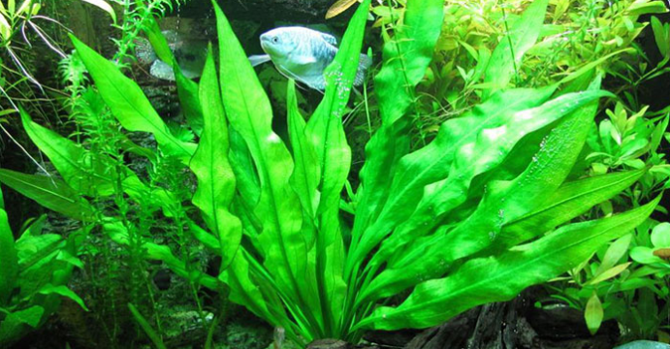
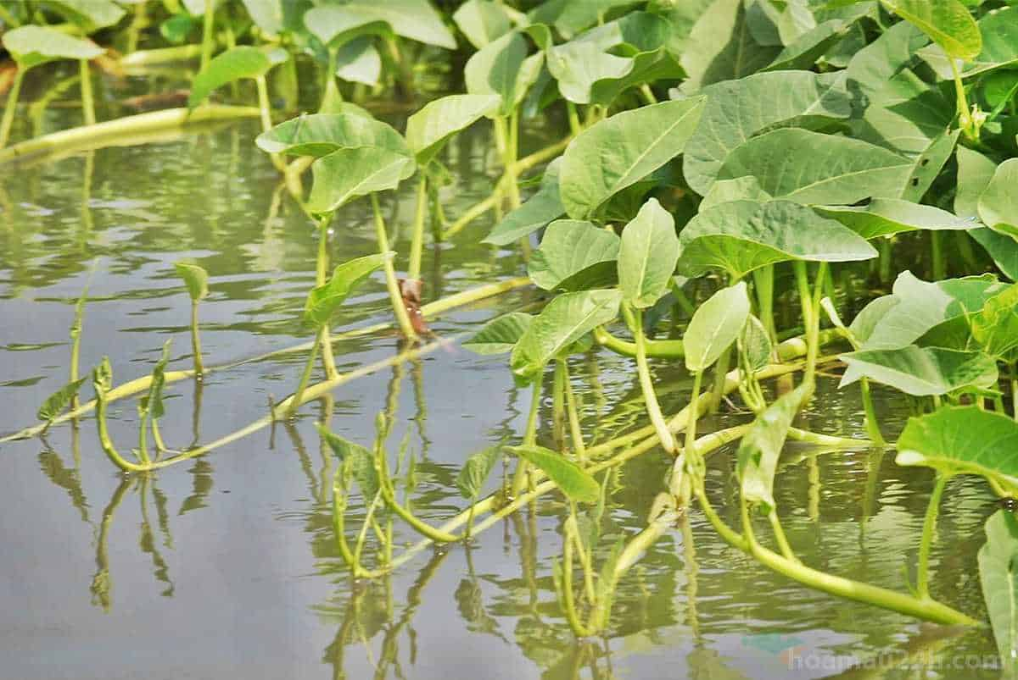
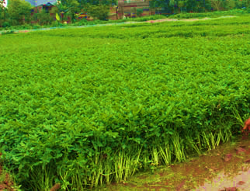
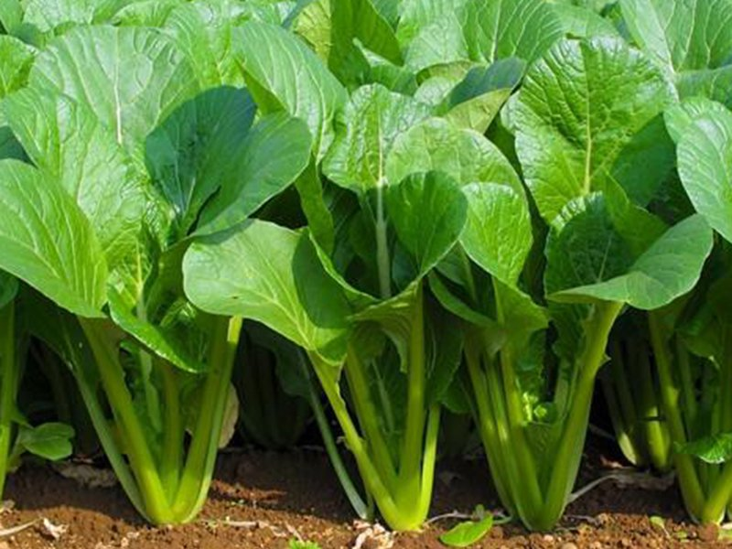
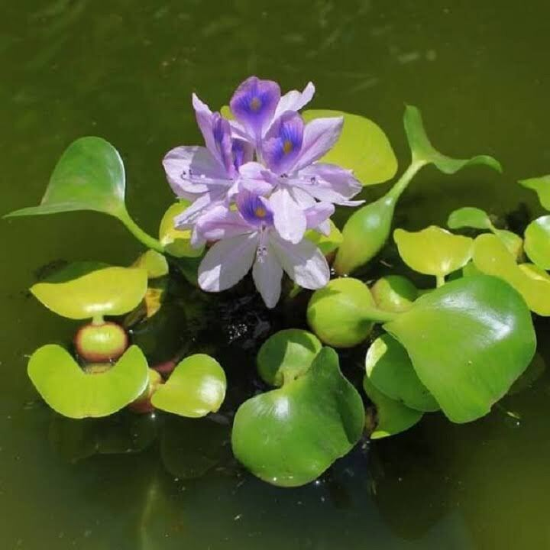
Nhóm cây cần nhiều nước
Bèo
Lưỡi mác
Rau muống nước
Rau cần nước
Rau cải
Lục bình

Slide 19
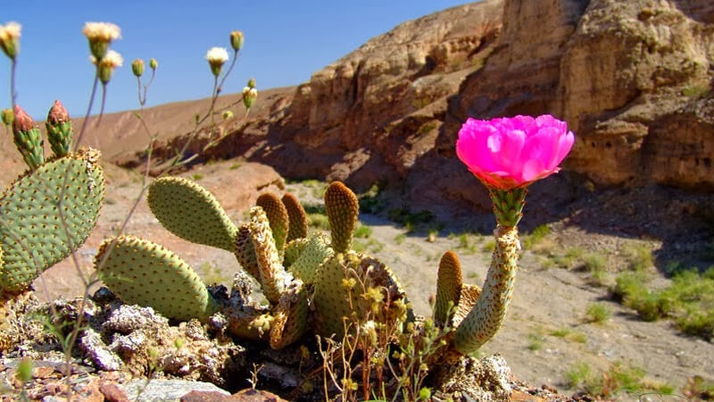
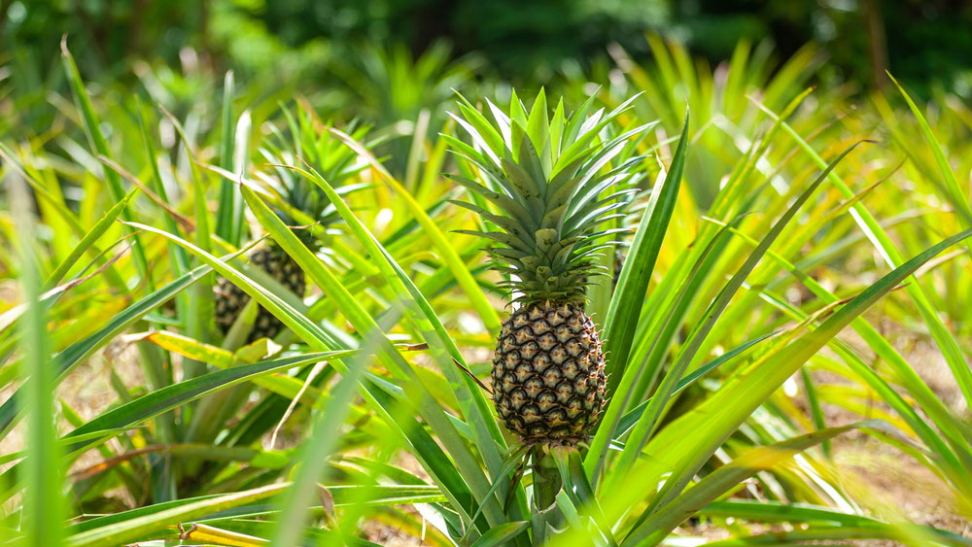
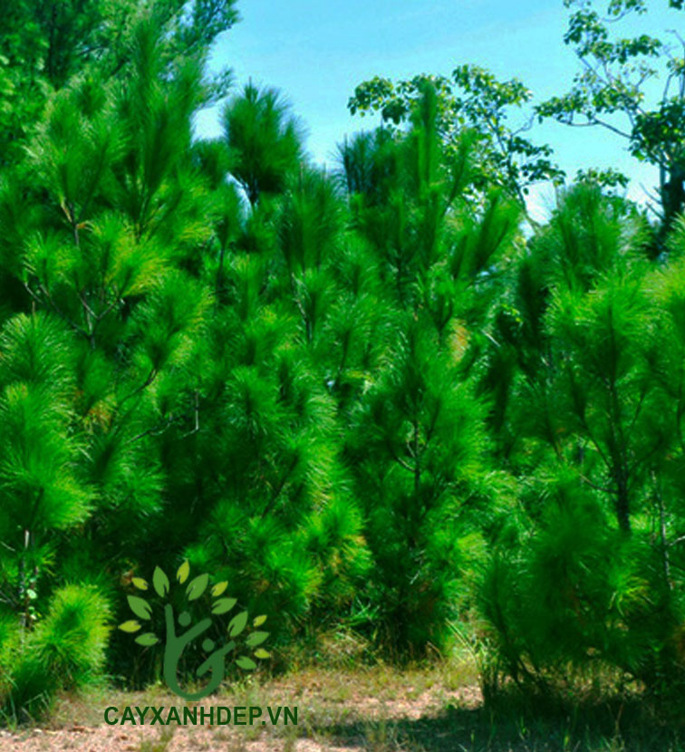
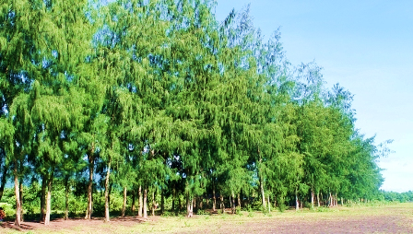
Nhóm cây cần ít nước
Xương rồng
Dứa
Cây thông
Rau phi lao

Slide 20
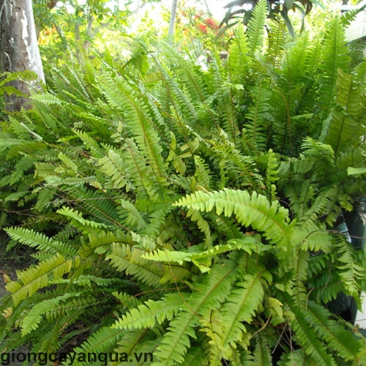
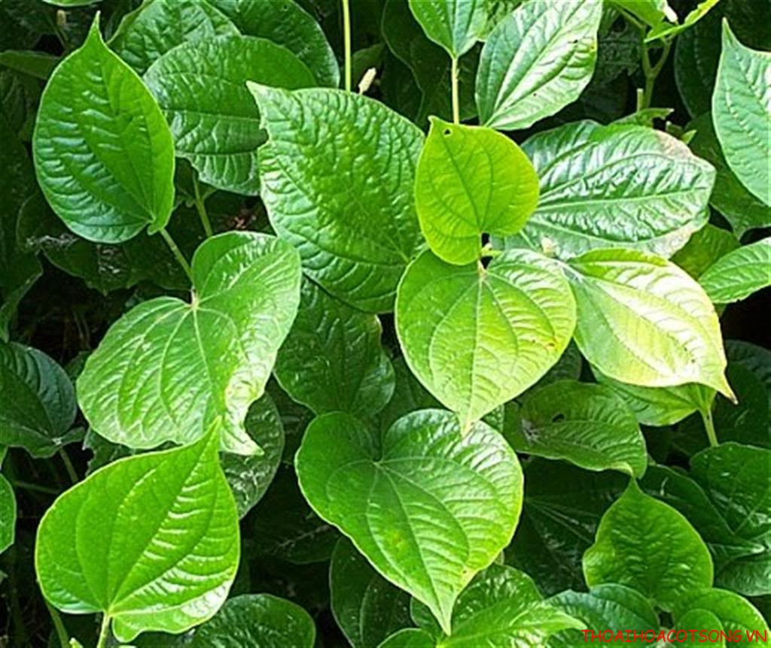
Nhóm cây ưa bóng râm
Dương xỉ
Lá lốt

Slide 21
Đề xuất một số việc làm cụ thể để chăm sóc cây trồng.

Slide 22

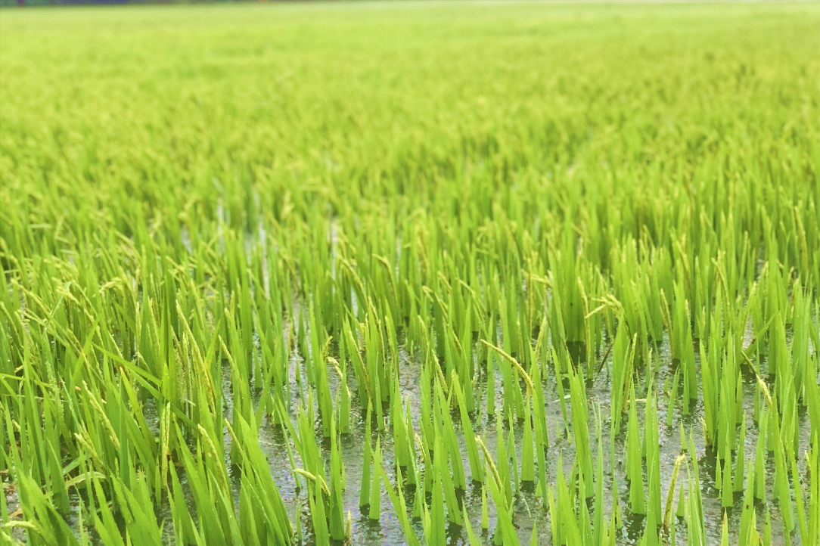
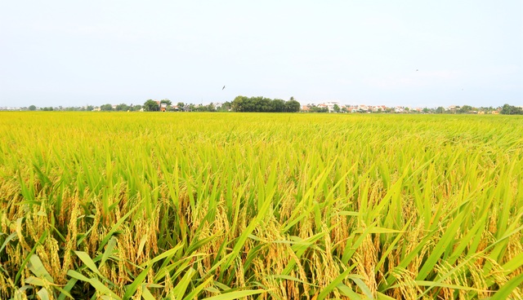
Mỗi loại cây ở các giai đoạn phát triển có nhu cầu sống khác nhau. Lúa nước giai đoạn từ cây con đến khi trổ bông cần nhiều nước, nên để ruộng ngập nước khoảng 2cm đến 5cm. Khi hạt lúa lớn và chín nhu cầu nước ít hơn, chỉ cần giữ ruộng đủ ẩm.

Slide 23

- Chia sẻ bài học với mọi người.
- Chuẩn bị tiết 2.

Slide 24
GHI VỞ
1.Chăm sóc cây trồng:
- Mỗi loại cây khác nhau sẽ có nhu cầu sống khác nhau.
- Cần chăm sóc cây trồng đúng cách, đảm bảo các nhu cầu sống và điều kiện sống phù hợp để giúp cây trồng sống và phát triển tốt.

Slide 25
